Slide 1
Mensvriendelijke sociale, fysieke en virtuele omgevingen
CANO. Bijzondere Jeugdzorg
Brussel, 1 december 2017
em. prof. Hubert Froyen, UHasselt / PXL

Slide 2
FYSIEKE OMGEVINGEN (‘van stoel tot stad’…) SOCIALE OMGEVINGEN (huishouden, maatschappij…) VIRTUELE OMGEVINGEN (ICT, e-administratie…)
Bij aanvang 21ste eeuw staat niet meer de technologische vraag centraal, maar veeleer de antropologische :
TOEGANKELIJK EN BRUIKBAAR, IN WELKE MATE EN VOOR WIE ?

Slide 3
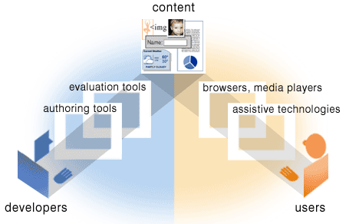
MENSVRIENDELIJK ?
FYSIEKE OMGEVINGEN
‘Integraal & inclusief ontwerpen voor biopsychosociale diversiteit…’ Design for All - Universal Design - Inclusive Design
SOCIALE OMGEVINGEN
‘Creëer ruimte waarin mensen van elkaar mogen verschillen’
Neurodiversiteit, ASD, ‘same and different…’
VIRTUELE OMGEVINGEN
‘Web Accessibility Initiative’ WAI
WCAG, ATAG, and UAAG

Slide 4
Mensvriendelijke fysieke omgevingen
Systematische eliminatie van belemmeringen in de interactie
MENS - OMGEVING

Slide 5
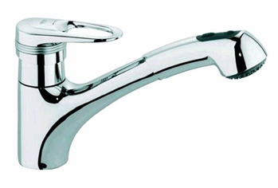
Eén-hand mengkraan, zwenkarm, uittrekbaar

Slide 6
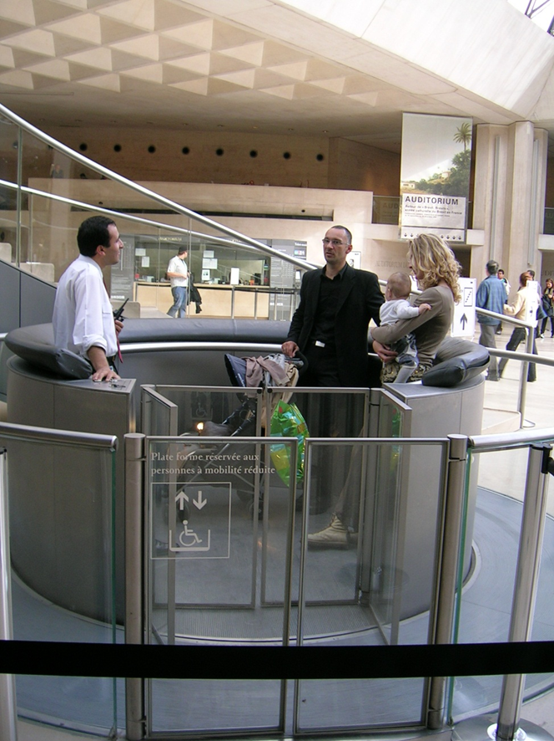
Musée du Louvre, Paris (F)
Musée du Louvre, Paris, 1989 arch: I.M.Pei Foto’s: Ria Ceyssens

Slide 7
Sociale evolutie – Historisch
Models of Disability
● Religieus Model : oorzaak op metafysisch nivo (goden)
● Medisch Model : oorzaak fysisch nivo (medisch, intrinsiek)
● Sociaal Model : oorzaak in de sociaal-ruimtelijke omgeving (extrinsiek)
● Cultureel Model : oorzaak in menselijk denken,
‘same & different’ (Devlieger 2003)
Na-oorlogse beweging voor burgerrechten
● Respect voor arbeidsslachtoffers en oorlogsveteranen
● Beweging voor burgerrechten, ‘Nothing About Us Without Us. Disability Oppression and Empowerment.’ (Charlton 1998)
- ● Emancipatie initiatieven

Slide 8
Academische en Professionele evolutie
‘Design for Special Needs’ (voor 1980)
● Na-oorlogs : aandacht voor toegankelijkheid voor rolstoelen
● Na-oorlogs : aandacht voor ruimtelijke aanpassingen ten behoeve van mensen die blind zijn
● Specifieke voorzieningen in publieke gebouwen
● Specifieke woningaanpassingen (ad hoc)
‘Design for All’ / ‘Universal Design’ (vanaf 1980)
● Integraal & Inclusief ontwerpen
● Aandacht voor wijzigende mogelijkheden en beperkingen doorheen de levenscyclus. ‘Aging in Place / Being in Place’
● Mainstream productie
● Vermijden van stigma
● Menselijk comfort en waardigheid centraal

Slide 9
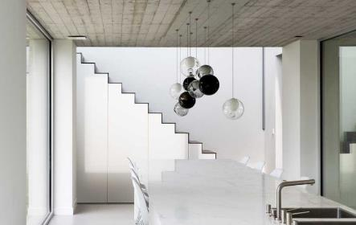
Leonardo Da Vinci's Vitruvian Man (1492)
15 B.C. 2000 A.D.
VITRUVIUS (15 B.C.)
The Ten Books on Architecture (Transl. M.H.Morgan 1914, 73)
BOOK 3, Chapter 1 : On symmetry, in temples and in the human body

Slide 10
Ontwerpen voor Diversiteit (Publieke ruimten) Ontwerpen voor Verandering (Private ruimten)

Slide 11
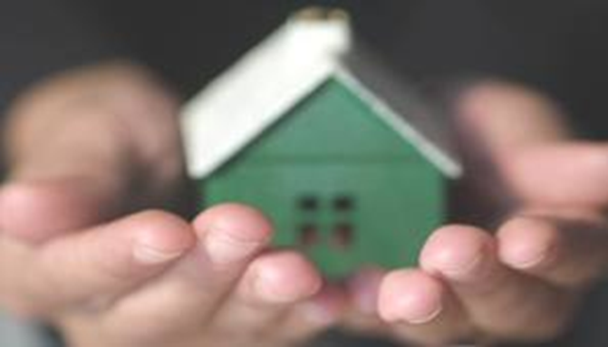
‘Elle (la maison) maintient l’homme à travers les orages du ciel et les orages de la vie’
Bachelard, G. (1957). La poétique de l’espace. Paris : PUF, Presses Universitaires de France, 26

Slide 12
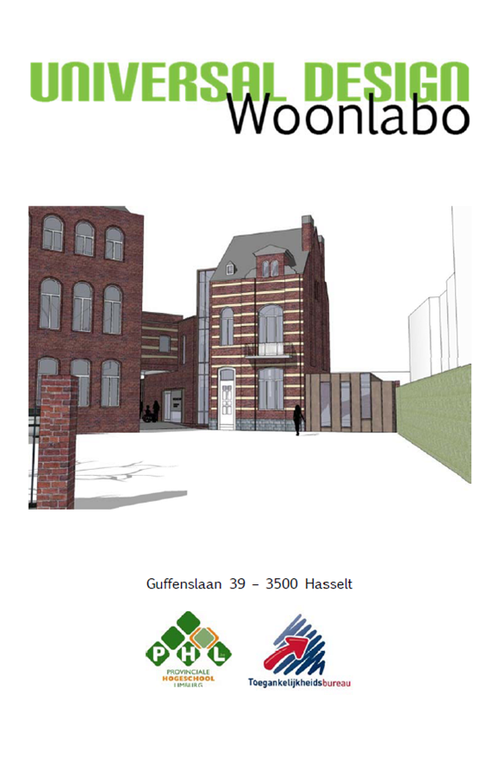
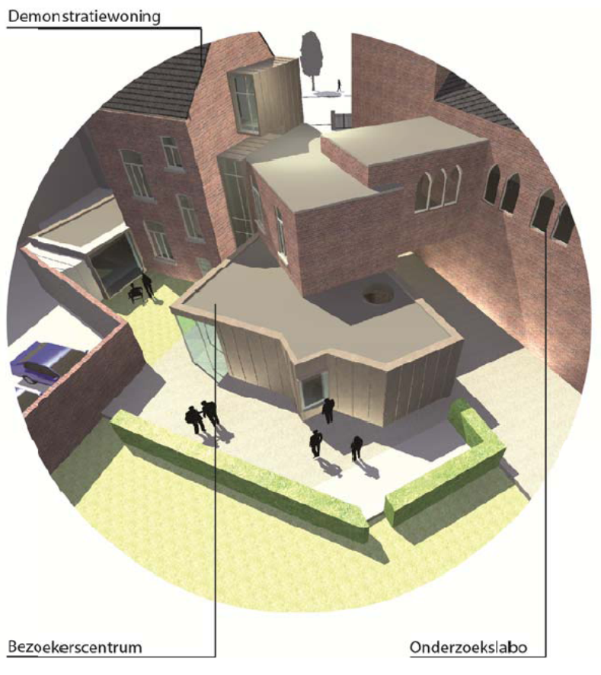
UDWoonlabo, Guffenslaan 39, 3500 Hasselt
http://www.woonlabo.be

Slide 13
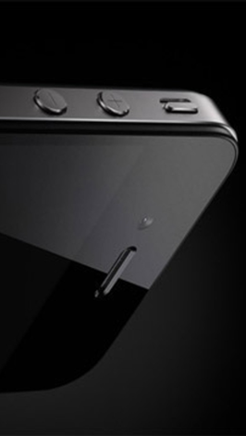
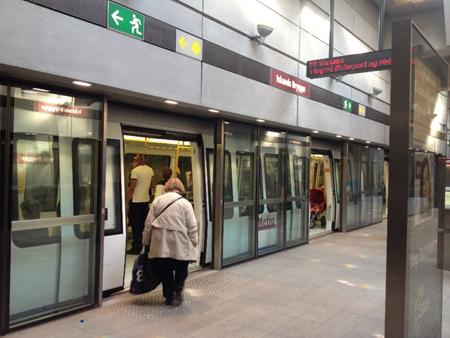
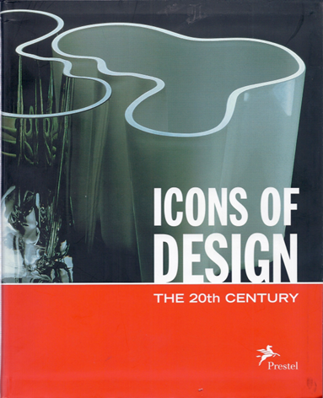
ELEGANTIE. Comfort en menselijke waardigheid, geen stigma.
Smartphone
Metro Copenhagen, 2014
A. Aalto, Savoy Vase, 1936
‘Design for your lifetime, not your primetime’
dr. Marc Harrison

Slide 14
‘Universal Design’ als Utopie
Vrijheid, Gelijkheid, Broederlijkheid
● Vrijheid → ruimte voor diversiteit
● Gelijkheid → gelijke kansen
● Broederlijkheid → inclusie in de maatschappij
Ook Universal Design, als een onbereikbare utopie, vergt een constant regenereren in mentaliteit en in cultuur, in dynamiek en in processen, in ethiek en in waarden.

Slide 15
DANK U
hubert.froyen@uhasselt.be

